Slide 1
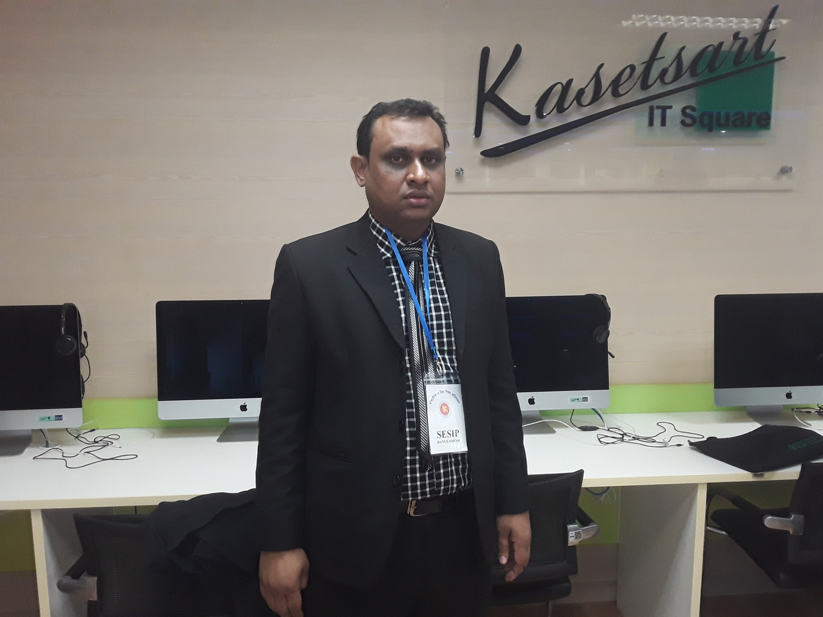
আজকের ক্লাসে সবাইকে শুভেচ্ছা

Slide 2
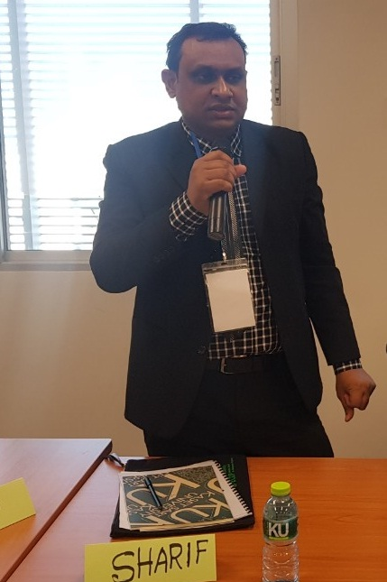
পরিচিতি
Sharif Miah
Assistant Teacher
Paikara M.U. High School
Kalihati , Tangail
Mobile : 01719460514
Email : sharifsgbd@gmail.com
শ্রেণি : 6ষ্ঠ
বিষয় : তথ্য ও যোগাযোগ প্রযুক্তি
অধ্যায় : প্রথম
পাঠ : প্রথম
Notes:
Introduction of the teacher and the class.

Slide 3
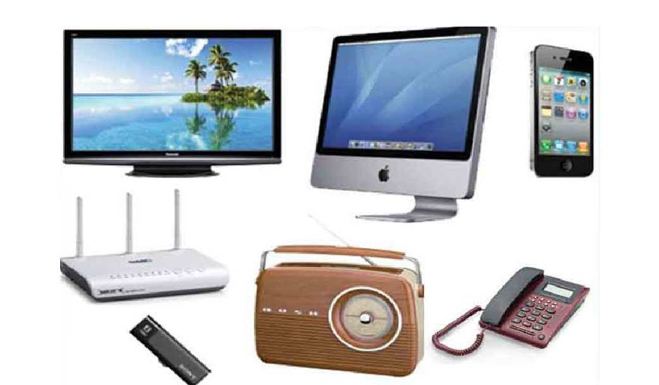
দেখে চিন্তা করে বল
স্ট্রবেরি
আইসিটি ডিভাইজ

Slide 4
আজকের পাঠের বিষয়
তথ্য ও যোগাযোগ প্রযুক্তির পরিচিতি

Slide 5
শিখনফল
এই পাঠ শেষে শিক্ষার্থীরা…
1।তথ্য ও যোগাযোগ প্রযুক্তি কি তা বর্ণনা করতে পারবে।
2। প্রযুক্তি কি তা বর্ণনা করতে পারবে।
3। কোথায় কোথায় প্রযুক্তি ব্যবহার তা বর্ণনা করতে পারবে।

Slide 6
পাঠ্য বইয়ে কি লেখা আছে তা একটু পড়ে নিই।

Slide 7
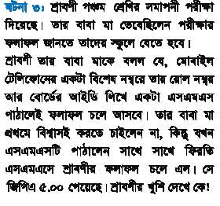
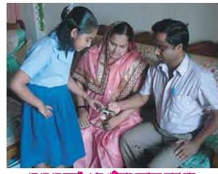

Slide 8
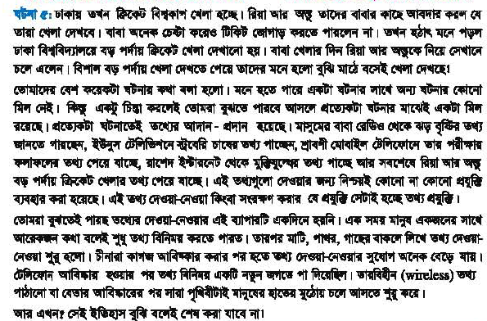

Slide 9
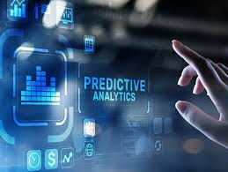
কিছু গুরুত্ব পৃর্ণ শব্দ জেনে নিই।
প্রযুক্তিঃ
বৈজ্ঞানিক জ্ঞান কে বাস্তবে প্রয়োগ করার পদ্ধতিকে প্রযু্ক্তি বলে।

Slide 10
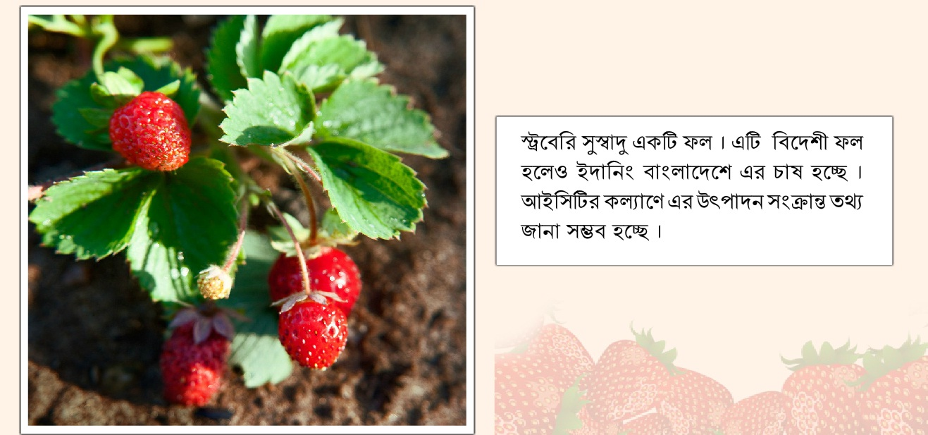
স্ট্রবেরি

Slide 11
এস.এম.এস

Slide 12
একক কাজ
উল্লেখিত প্রযুক্তি ব্যতিত একটি করে প্রযুক্তির নাম বল।

Slide 13
দলগত কাজ
ইন্টারনেটে কিভাবে কোন বিষয়
খোজে বের করা তা লেখ।

Slide 14
বাড়ির কাজ
তোমাদের বাড়িতে ও বিদ্যালয়ে কি কি
প্রযুক্তি ব্যবহার করা হয় তার একটি
তালিকা তৈরি কর।

